Slide 1
В истории семьи – история Отечества
«ГЕНЕАЛОГИЧЕСКОЕ ДРЕВО СЕМЬИ»
Подготовила воспитатель
Мусанова Наталья Алексеевна

Slide 2
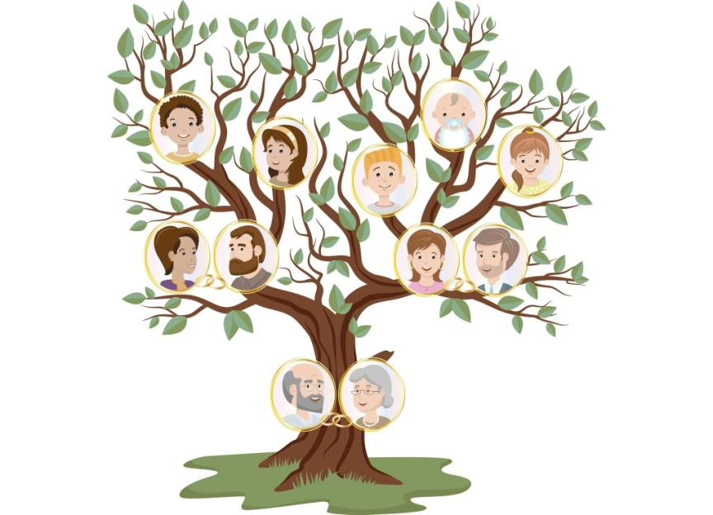
В рамках городского конкурса «В истории семьи – история Отечества», мы с семьей одной из воспитанниц решили сделать «Генеалогическое древо семьи».
Мы не хотели искать легких путей, брать готовые идеи, а хотели по максимуму продумать все сами.
Для нашего «древа» мы решили использовать ветки настоящего дерева. На нем мы решили сделать вишенки с фотографиями членов семьи. Их мы распечатали на фотобумаге.
К генеалогическому древу семьи прилагалась так называемая «Книга рода» семьи, в которой мы изложили историю семьи.

Slide 3
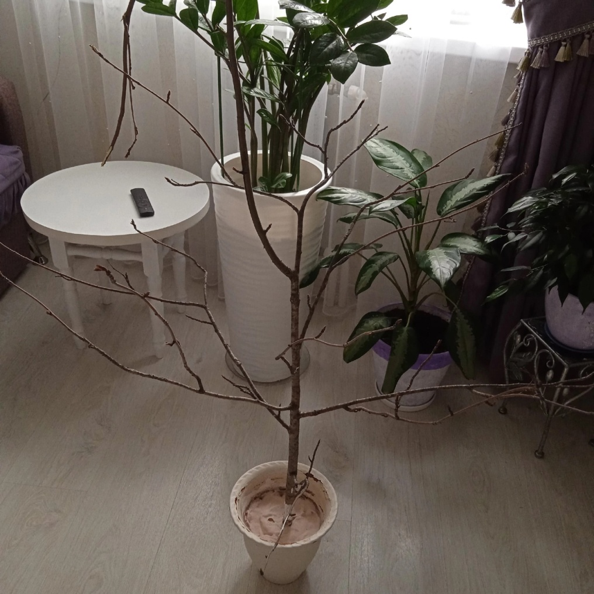
На первом этапе мы нашли уже отломанную, подходящую часть дерева. Нашли глиняный горшок и с помощью гипса установили наше будущее дерево в него.
Осталось дождаться, когда все подсохнет…

Slide 4
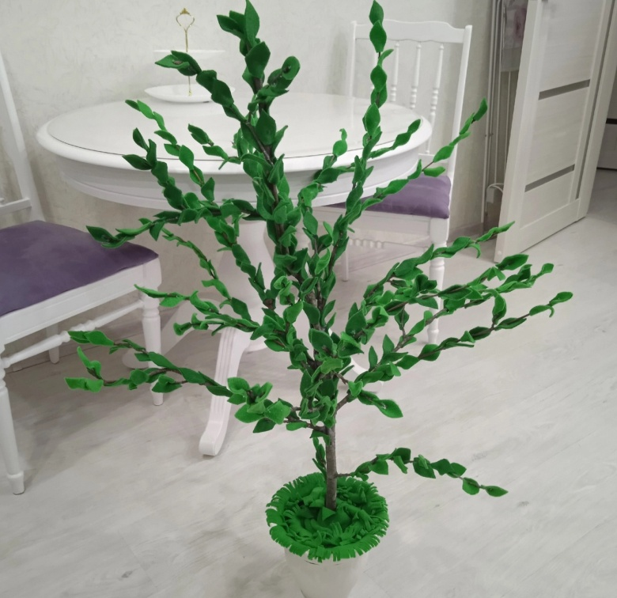
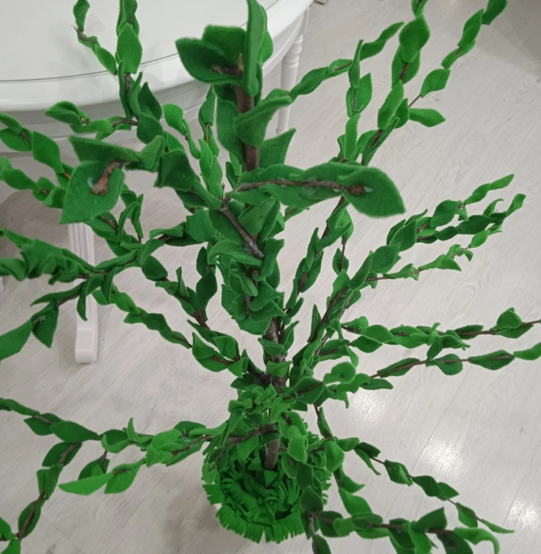
На втором этапе мы стали «украшать» наше дерево листьями. Для этого приобрели флис, приготовили горячий клей и терпение, ведь работа предстояла большая. Травку, каждый листочек мама воспитанницы вырезала и приклеивала к дереву.
Осталось еще немного и наше деревце будет готово…

Slide 5
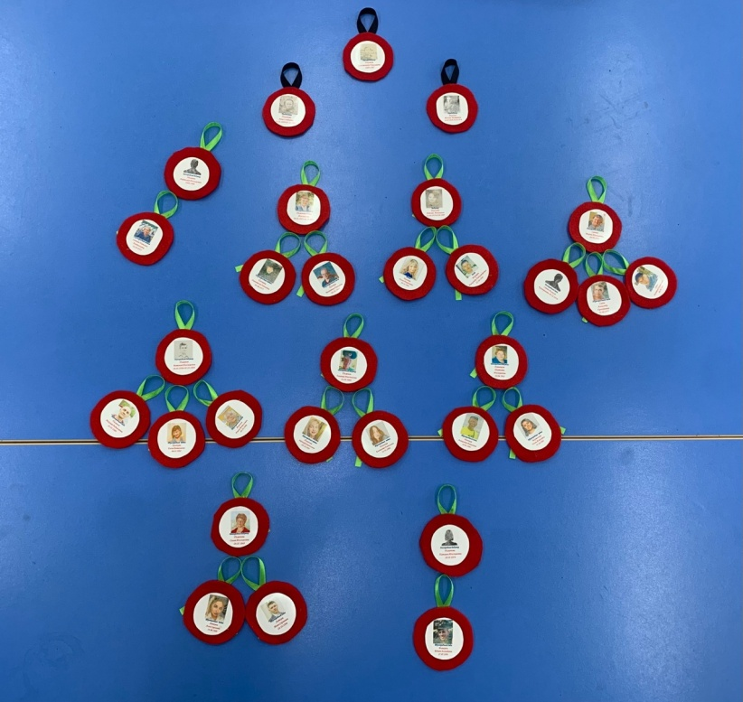
Параллельно мы приготовили фото семьи, родственников - распечатали их на фотобумаге. Далее мы приклеили их к нашим флисовым вишенкам. Из тесьмы сделали петельки, которыми будем крепить их к дереву.

Slide 6
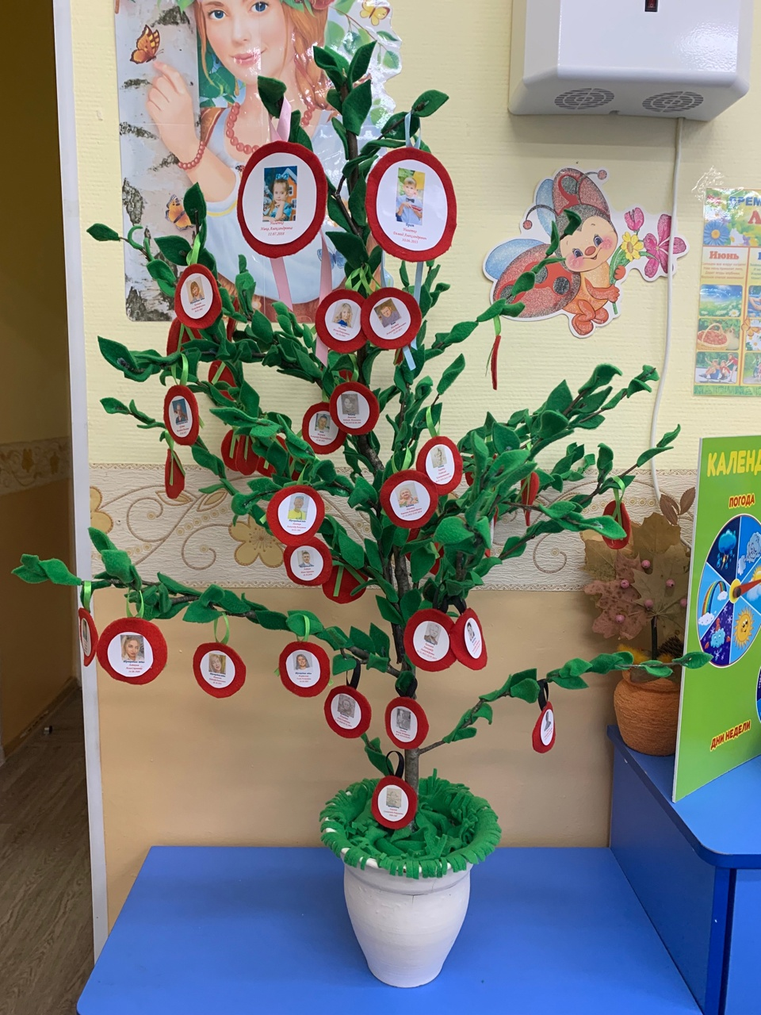
И вот наконец наше «Генеалогическое древо семьи» готово.
К этому моменту «Книга рода» была уже тоже готова.
Потребовалось много времени, сил и терпения. Но, видя результат своего труда, мы знаем, что все это было не напрасно.
Работу отвезли на конкурс. По итогам конкурса мы заняли почетное 3 место.

